Slide 1
第七組
電影訂票系統
組員
許茗竣 111021148
鄭侑寧 110021080
張偉勝 110021045
林世中 110021074
113/1/10

Slide 2
研究動機
隨著科技的不斷發展，人們的生活方式也在變化，越來越多的人選擇透過網路預訂電影票。了解市場需求，以及使用者在電影訂票過程中的期望，可以成為研究的動機。這可以包括使用者希望更簡單、更快速的預訂流程，或是對個人化服務和方便性的追求。
透過研究市場趨勢和使用者反饋，使我們能夠更好地理解當前電影訂票系統的優勢和不足之處，並提出改進的可能性。這樣的研究動機有助於設計更符合現代觀眾需求的電影訂票系統，提供更愉悅的使用體驗，所以我們開發了一個簡易的電影訂票網頁。

Slide 3
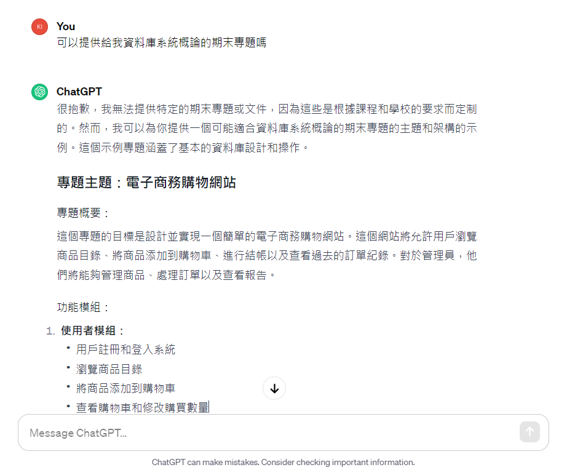
需求分析與系統說
起初看到這個就有大概的想法了，就是要做一個帳號連結購物車的形式，只是因為我的組員剛好都很喜歡看電影，所以就選了電影這個主題，後面就想說做電影訂票系統。

Slide 4
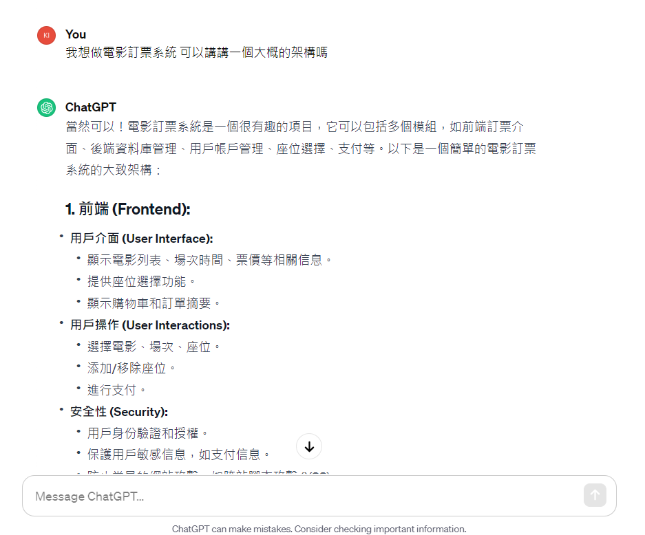

Slide 5
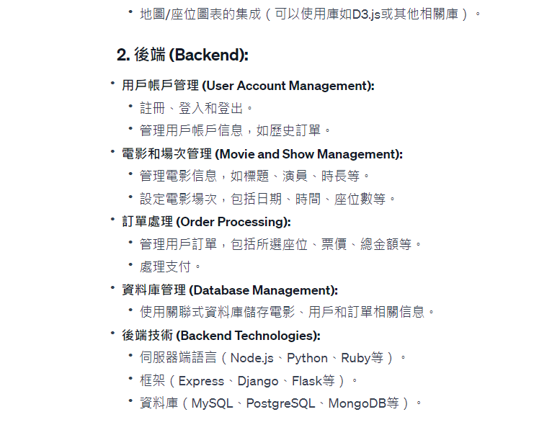

Slide 6
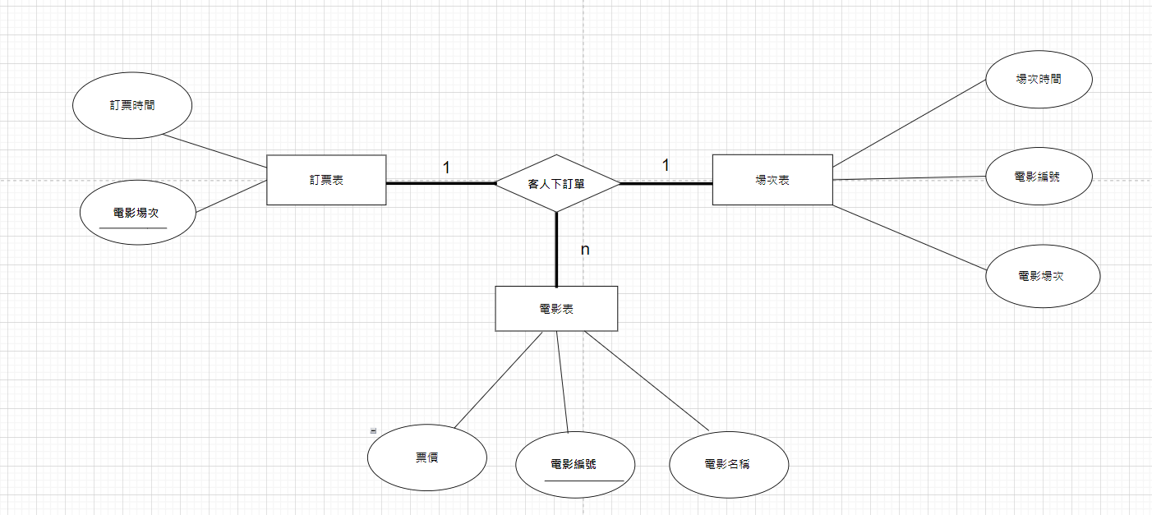
E-R Diagram
用我們做的資料表來做簡易ER圖大概是以下這種情況:

Slide 7
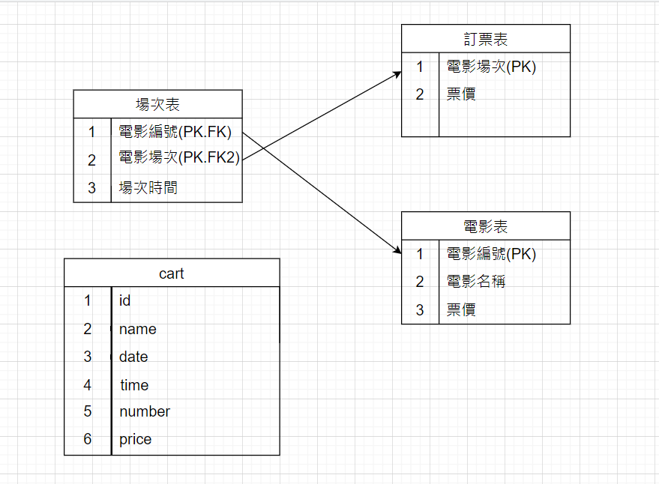
Relational Model
訂票時間

Slide 8
程式系統架構圖

Slide 9

沒帳密可登
NO
首頁
是否註冊帳號
YES
註冊帳號
登入帳號
創建成功
YES
If帳密在合理條件下(2-15)&&not 中文
ON
無法創建
資料庫端驗證帳密

Slide 10
NO
退回登入頁面
判別帳號
存不存在
資料庫端驗證帳密
繼續驗證密碼
YES
NO
判別密碼
正不正確
退回登入頁面
YES
登入購票頁面
選擇購票電影
在資料庫自動創建登入帳號購物車資料表
登入選票頁面
電影1
電影2
進入購票頁面
電影3

Slide 11
選擇日期
進入購票頁面
選擇場次時間
Php檔驗證有無異常
選擇購票張數
不能選取
NO
判別場次驗證是否有無選擇
選取成功
YES
傳回值到buy.php
不能選取
NO
If張數不為0 &&張數>30
選取成功
YES

Slide 12
重要程式碼

Slide 13
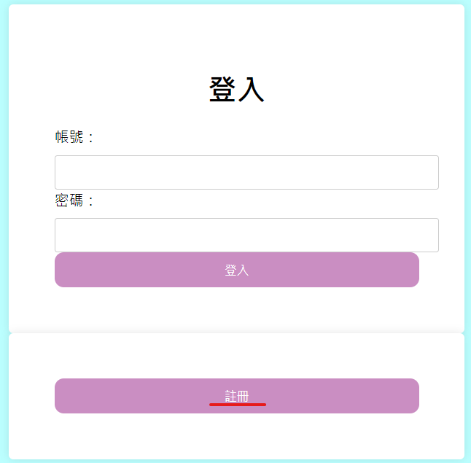
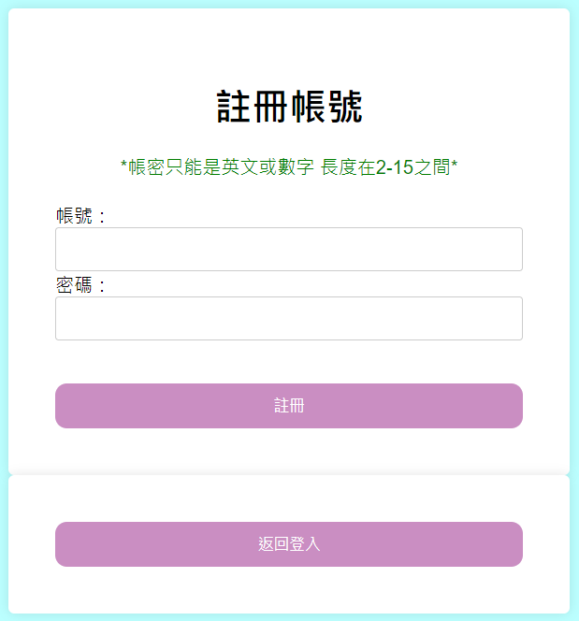
登入頁面
登入系統可以進行註冊帳號和登入，註冊完顯示註冊成功，
帳號有英文數字限制2-15。

Slide 14
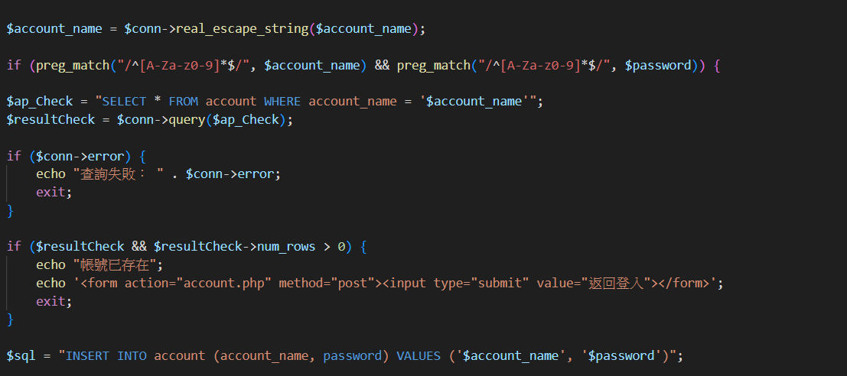
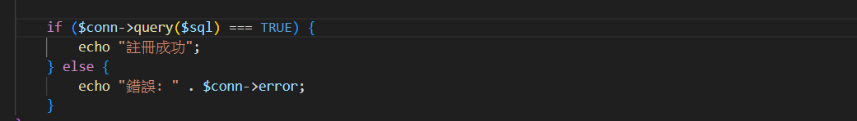
這是註冊帳號account(php).php的程式碼
if(preg_match)會返回一個布林值，檢定帳號密碼是否符合格式。
如果是，則返回true，並執行if語句中的程式碼；
如果否，則返回false，並跳過if語句中的程式碼。

Slide 15
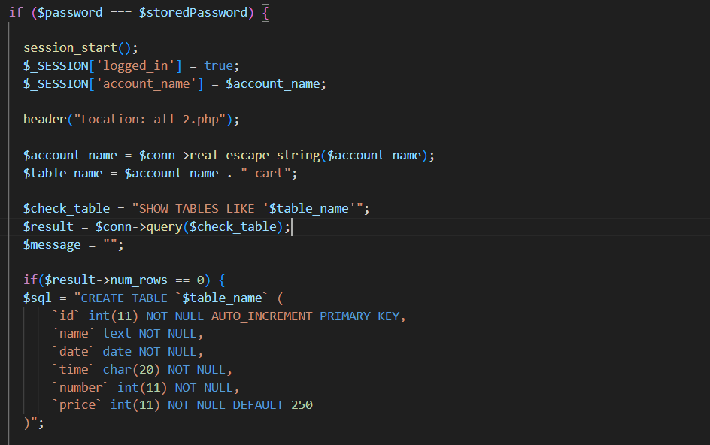
這是in(php).php的程式碼，先判定密碼是不是正確的，是的話用session
把帳號存取在伺服器端的資料庫裡，以便之後的購物車網頁buy.php用，
然後在用CREATE TABLE把這個帳號創建一個資料表，裡面就是存放購物車的資訊。

Slide 16
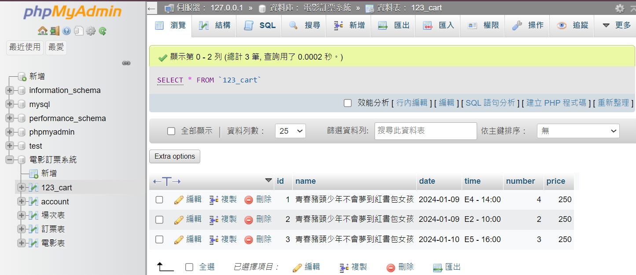

Slide 17
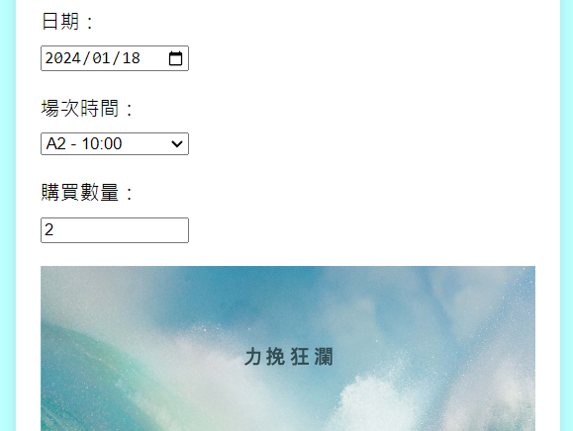
訂購頁面

Slide 18
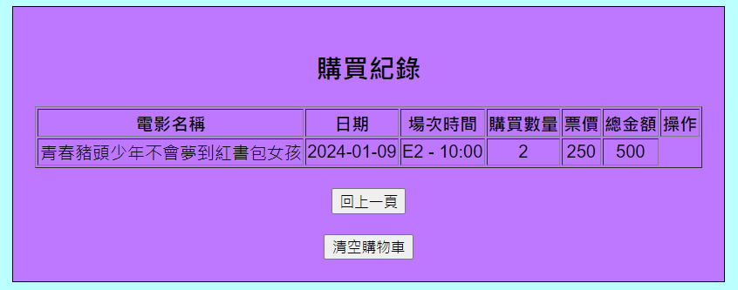
購物車
訂購項目確定後會放在購物車裡，可以訂購多種票，最後再結算金額。

Slide 19
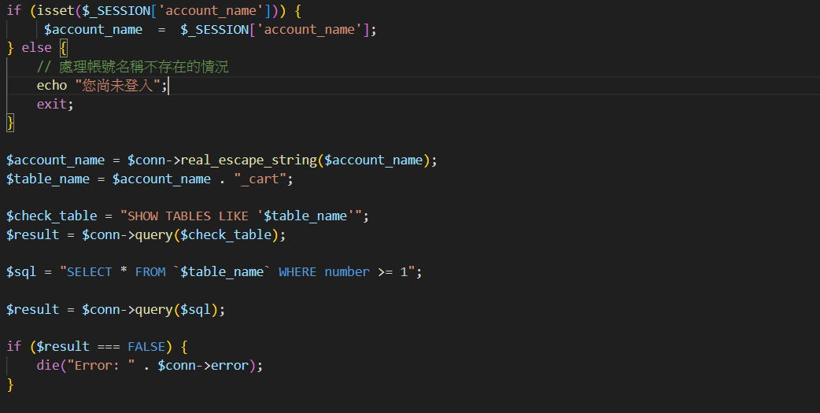
用剛剛在in(php).php存取的帳號傳入buy.php裡面來做驗證的動作，$Check_table
這邊設定的SQL語法是檢查說資料庫有沒有這個$accocunt.cart的資料表

Slide 20
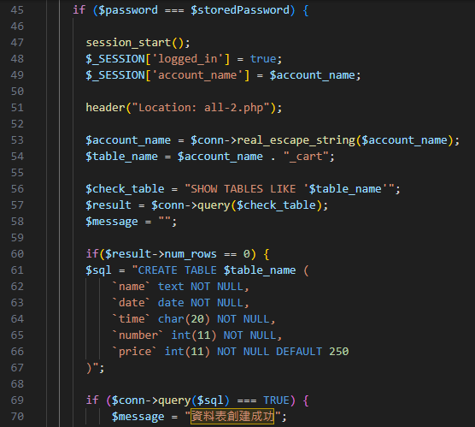
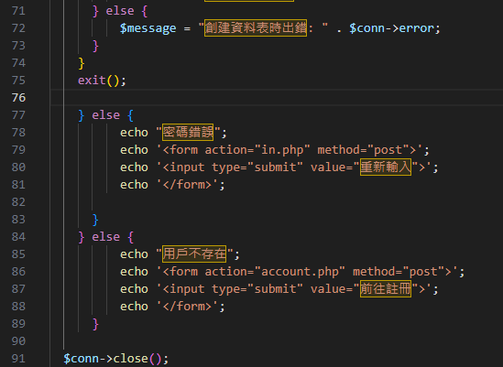
特殊程式碼
讓每個註冊的帳號擁有一個獨立的購物車，A帳號和B帳號的購物車各自保存。

Slide 21
結論與未來研究
透過資料庫系統概論課程，我們做了電影訂票系統，這個期末專題讓我們把上課所學運用到實作，使用到了SQL語法、PHP語法、HTML、CSS和JavaScript的呼叫視窗語法在過程中研究如何做出使用者介面，讓客戶能快速訂，同時管理者也能夠輕鬆管理電影購票資訊。經過這次專題，我們體會到資料庫系統設計不僅是概念上，也要考慮使用者體驗、資料安全等，在過程中不斷討論，最後做出預期的結果。 未來可能會嘗試提高資料的安全性，在使用者介面進行優化，增加更多的互動和個性化的元素，像是增加評論、分享、收藏、推薦等功能，增加會員等級、優惠券、積分等機制，也可能會新增智能選擇，可以根據使用者過去的訂票紀錄，提供更精準、個人化的電影推薦，提升用戶體驗。

